Slide 1
Тема: Времена года в поэзии Ф.И. Тютчева
Русский язык и литература. 6 класс

Slide 2
Вы познакомитесь:
- со стихотворением Ф.И.Тютчева «Чародейкою Зимою…»;
Вы будете:
- определять тему, идею стихотворения;
раскрывать художественные приёмы, использованные автором для описания зимнего пейзажа;
писать литературный диктант.

Slide 3
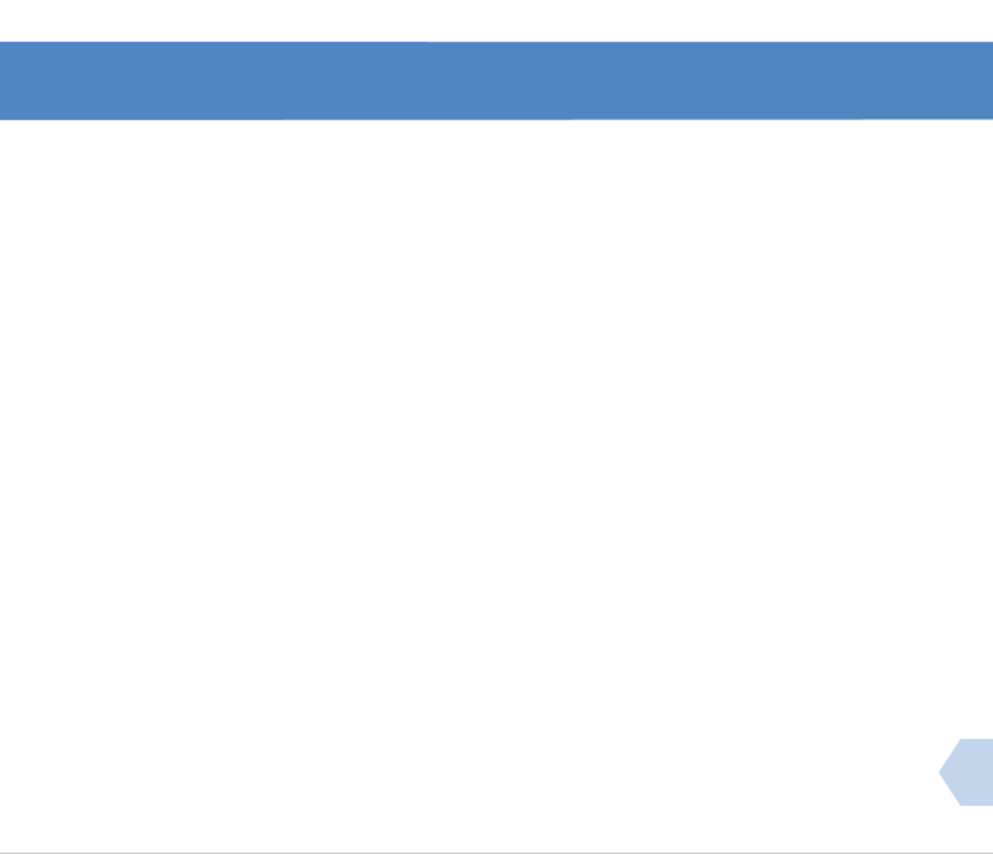
Биография
Фёдор Иванович Тютчев
(1803–1873)
ПОЭТ-МЫСЛИТЕЛЬ
Фёдор Иванович Тютчев –ещё мальчиком полюбил литературу, поэзию и сам начал писать стихи.
РУССКИЙ ЛИРИК
Родился в дворянской семье недалеко от города Брянска, в селе Овстуг, расположенном у реки Десны.
ПУБЛИЦИСТ
Читая стихи Тютчева, можно легко представить в своём воображении картины зимы или лета, весны или осени

Slide 4

Самые известные произведения
Люблю грозу в начале мая;
Весенние воды;
Осень;
Ещё шумел весёлый день;
Чародейкою – зимою;
29 января 1837 года;
Silentium ;
Я помню время золотое;
Я встретил вас, и всё былое….

Slide 5


Обсуждаем произведение
Послушайте. О чём это стихотворение Ф.И. Тютчева? Какие картины вы себе мысленно представляете? Дайте их словесное описание.
https://www.youtube.com/watch?v=9b4NIJdSqYg
Карточка-информатор
чародейка – волшебница, колдунья
бахрома – шашақ
чудная – чудесная, прекрасная, удивительная,волшебная
очарован – таңдандырған
опутан – орап байлаған, шырмаланған
окован – құрсаулаған
мечет – бросает, кидает
не затрепещет – не задрожит
ослепительный – көз шағылыстыратын
краса – красота

Slide 6
Практическое задание №1
адание 1
Разделите вопросы на «тонкие» и «толстые», ответьте на них.
1. Как поэт называет зиму?
2. Какой названа снежная бахрома в стихотворении?
3. Как вы понимаете значение слова немая?
4. Кто главный герой в этом стихотворении?
5. Как вы думаете, почему слово зима написано в этом стихотворении с большой буквы?
6. Почему о лесе поэт написал: «Не мертвец и не живой»?
7. Как вы понимаете выражение оковать цепью?
8. Почему зиму поэт называет чародейкою?
Дескрипторы
-Делит вопросы на «тонкие» и «толстые»;
- Верно отвечает на «тонкие» вопросы;
- Верно отвечает на «толстые» вопросы.

Slide 7

Проверьте себя!
Примерные ответы:
«тонкие» вопросы | «толстые» вопросы
Как поэт называет зиму? (Чародейка) | Как вы понимаете значение слова немая? (Я думаю, немая – это застывшая, неподвижная тишина.)
Какой названа снежная бахрома в стихотворении? (Не подвижная, немая) | Как вы думаете, почему слово зима написано в этом стихотворении с большой буквы? (Потому что автор представляет зиму живой, как волшебница, поэтому и пишет с большой буквы.)
Кто главный герой в этом стихотворении? (Зима) | Почему о лесе поэт написал: «Не мертвец и не живой»? (Этими словами автор подчёркивает, что в лесу стоит удивительная тишина.)
 | Как вы понимаете выражение оковать цепью? (Я понимаю так, скован значит не шевелится, стоит будто замерший.)
 | Почему зиму поэт называет чародейкою? (Так как у зимы есть способность изменять облик при роды, что вместо привычных нам картин возникают сказочные снежные волшебные зимние виды.)

Slide 8
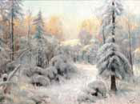
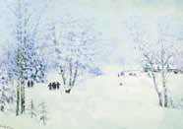
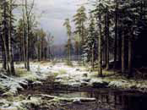
Практическое задание №2
Сравните зимние пейзажи С. Егорнова, К. Юона и И. Шишкина. Какой из них наиболее точно соответствует содержанию стихотворения Ф.И. Тютчева? Обоснуйте свой ответ.
Дескрипторы
-Сравнивает зимние пейзажи С. Егорнова, К. Юона и И. Шишкина;
- Высказывает своё мнение.

Slide 9

Проверьте себя!
Примерные ответы:
На мой взгляд, соответствует самая первая репродукция. Именно там изображён белоснежный волшебный лес, весь чарующий и застывший на морозе.

Slide 10
Практическое задание №3
Заполните таблицу и запишите примеры художественно-изобразительных средств из данного стихотворения.
Художественный приём | Пример из текста стихотворения
Метафора
Эпитет
Олицетворение
Дескрипторы
-верно находит художественно-изобразительных средств ;
- заполняет таблицу.

Slide 11

Проверьте себя!
Примерные ответы:
Художественный приём | Пример из текста стихотворения
Метафора | “Чародейка Зима околдовала лес”, “лес окутан пуховой цепью”
Эпитет | “неподвижная, немая снежная бахрома”, “чудная жизнь”, “сон волшебный”, ” легкая пуховая цепь”, “косой луч”, “зимнее солнце”, “ослепительная краса”
Олицетворение | “лес стоит”, “солнце мечет”

Slide 12
Практическое задание №4
Сравните два стихотворения Ф.И. Тютчева. Используя диаграмму Венна, определите, что их объединяет и чем они отличаются.
сходство
«Чародейкою Зимою…»
различие
«Есть в осени первоначальной…»
различие
ДЕСКРИПТОР: Объясняет что объединяет и в чем различие текстов.

Slide 13

Проверьте себя!
Примерные ответы:
«Чародейкою Зимою…»
Зимняя природа, находящаяся в состоянии покоя
«Есть в осени первоначальной…»
Осенняя пора и размышления о жизни.
Сходство:
пейзажная лирика

Slide 14

Практическое задание №5
Литературный диктант.
1. В стихотворении «Чародейкою Зимою...»
повествуется о …
2. Основная мысль стихотворения: …
3. Ключевые слова стихотворения: …
4. Стихотворение можно назвать так: …
5. В этом стихотворении утверждается мысль о …
Дескрипторы
-верно определяет тему, основную мысль стихотворения;
- находит ключевые слова;
-подбирает заглавие стихотворения.

Slide 15

Проверьте себя!
Литературный диктант.
1. В стихотворении «Чародейкою Зимою...» повествуется о
зимнем волшебном лесе.
2. Основная мысль стихотворения: всё подчинено законам природы.
3. Ключевые слова и словосочетания стихотворения: Зима, чародейка, сказочная, околдован, волшебный сон, ослепительная краса.
4. Стихотворение можно назвать так: «Околдованный зимний лес».
5. В этом стихотворении утверждается мысль о том, что в природе всё прекрасно, и только природа может творить такие чудеса и волшебство.
Примерные ответы:

Slide 16
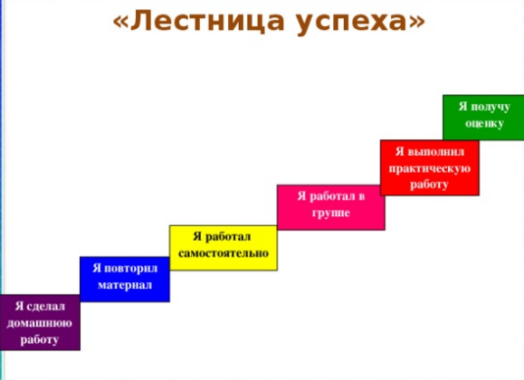
РЕФЛЕКСИЯ

Slide 17
ИТОГИ УРОКА
Вы познакомились:
- со стихотворением Ф.И.Тютчева «Чародейкою Зимою…»;
Вы смогли:
- определить тему, идею стихотворения;
раскрыть художественные приёмы, использованные автором для описания зимнего пейзажа;
написать литературный диктант.

Slide 18
Рекомендуемое учебное задание:
1. Войдите на портал BilimLand и получите информацию по сегодняшней теме;
2. Выучите наизусть стихотворение Ф.И. Тютчева «Чародейкою Зимою».

Slide 19
Баршаға қолжетімді, сапалы білім!
Үш тілді
Цифрлы Қазақстан
Нәтижелі
Қол
жетімді
Дербес оқыту
Тиімді
Білімді бағалау
Заманауи технология
Качественное образование,
доступное всем!

